Slide 1
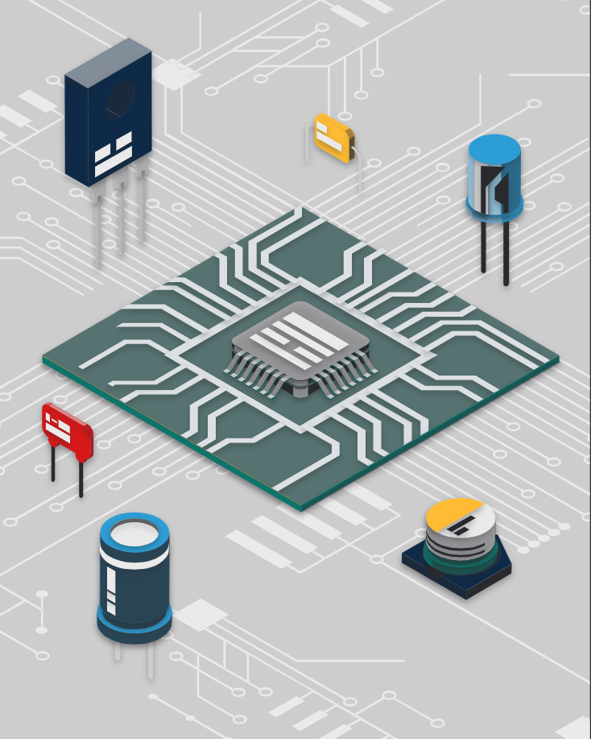
新知所網 NKFW 第三週
基本元件介紹
講師：燒臘

Slide 2
材料清單
ESP32 x1
伺服馬達 x1
電晶體 ( transistor ) x1
LED ( green ) x1
LED ( blue ) x2
LED（red）x2
電阻器 ( resistor ) x3
二極體 ( diode ) x2
DHT11 x1
BME280 x1
9V 電池 x1
麵包板 x1
滑動開關 x1
按鈕開關 x1
變壓模組 x1
電池轉接線 x1
Micro USB 數據線 x1
電容 ( capacitor ) x1
杜邦線 x1袋

Slide 3
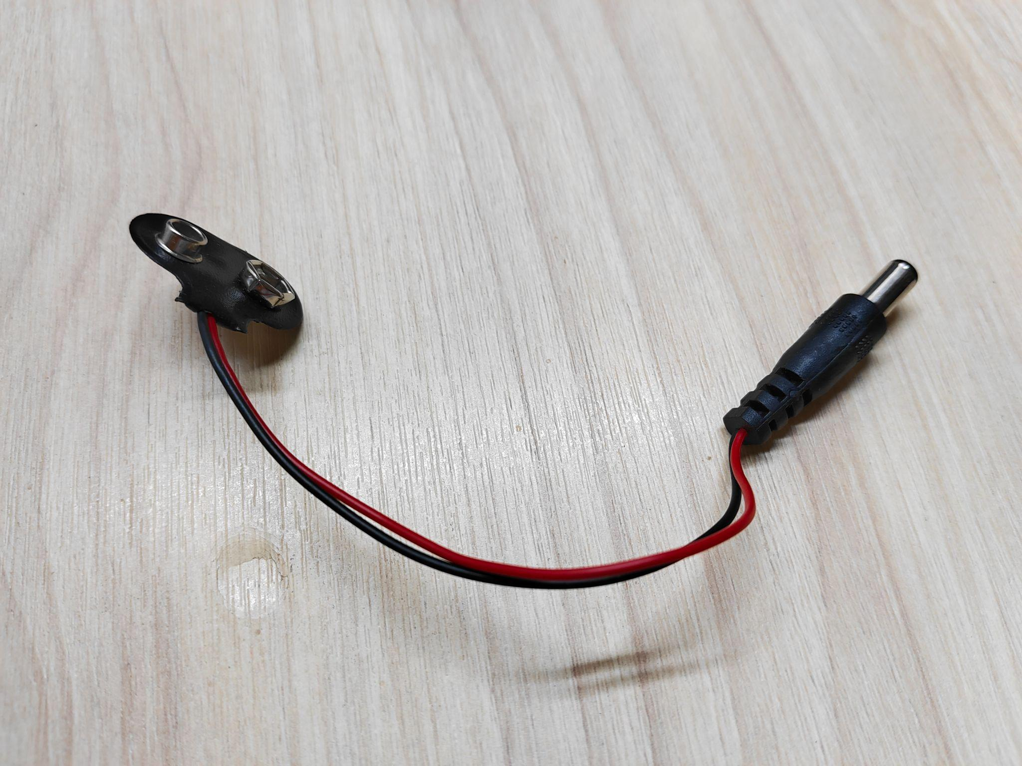
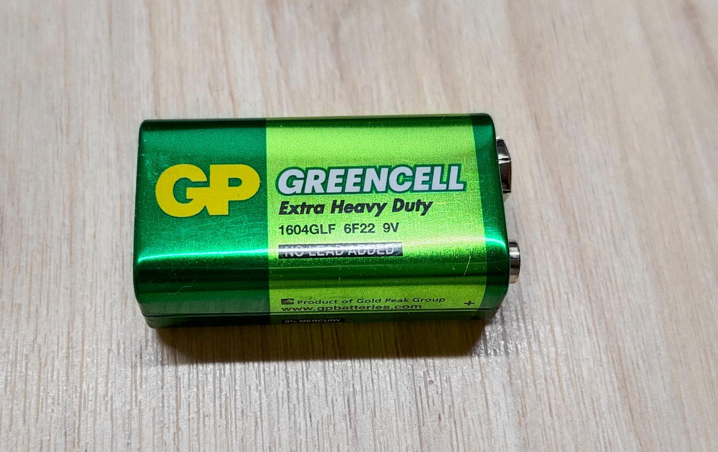
▲電池轉接線
▲9V 電池

Slide 4
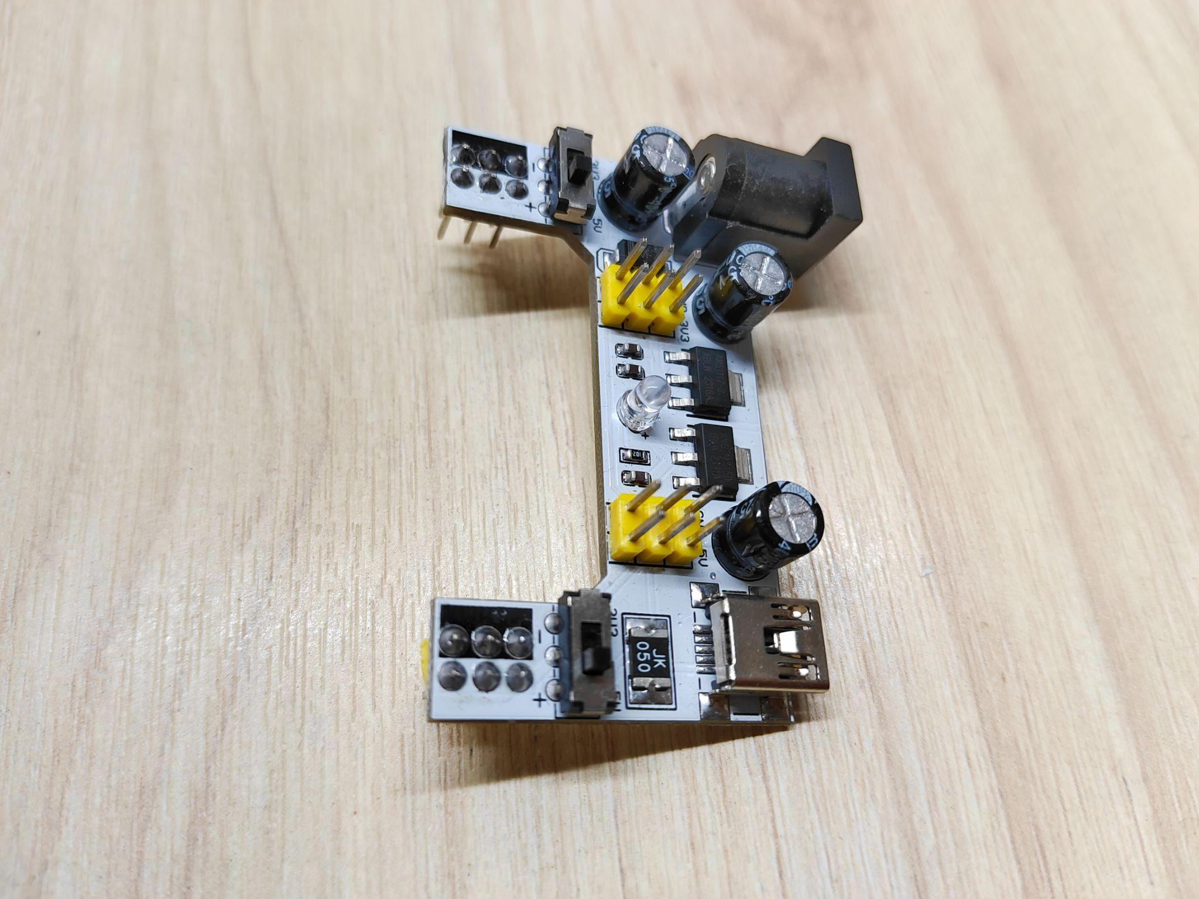
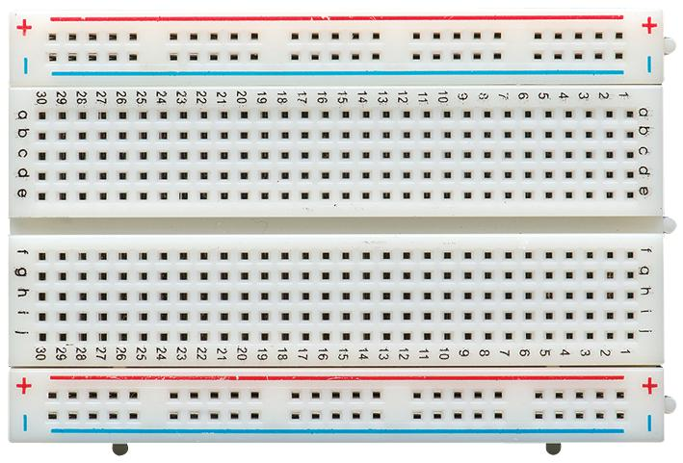
▲麵包板
▲變壓模組

Slide 5
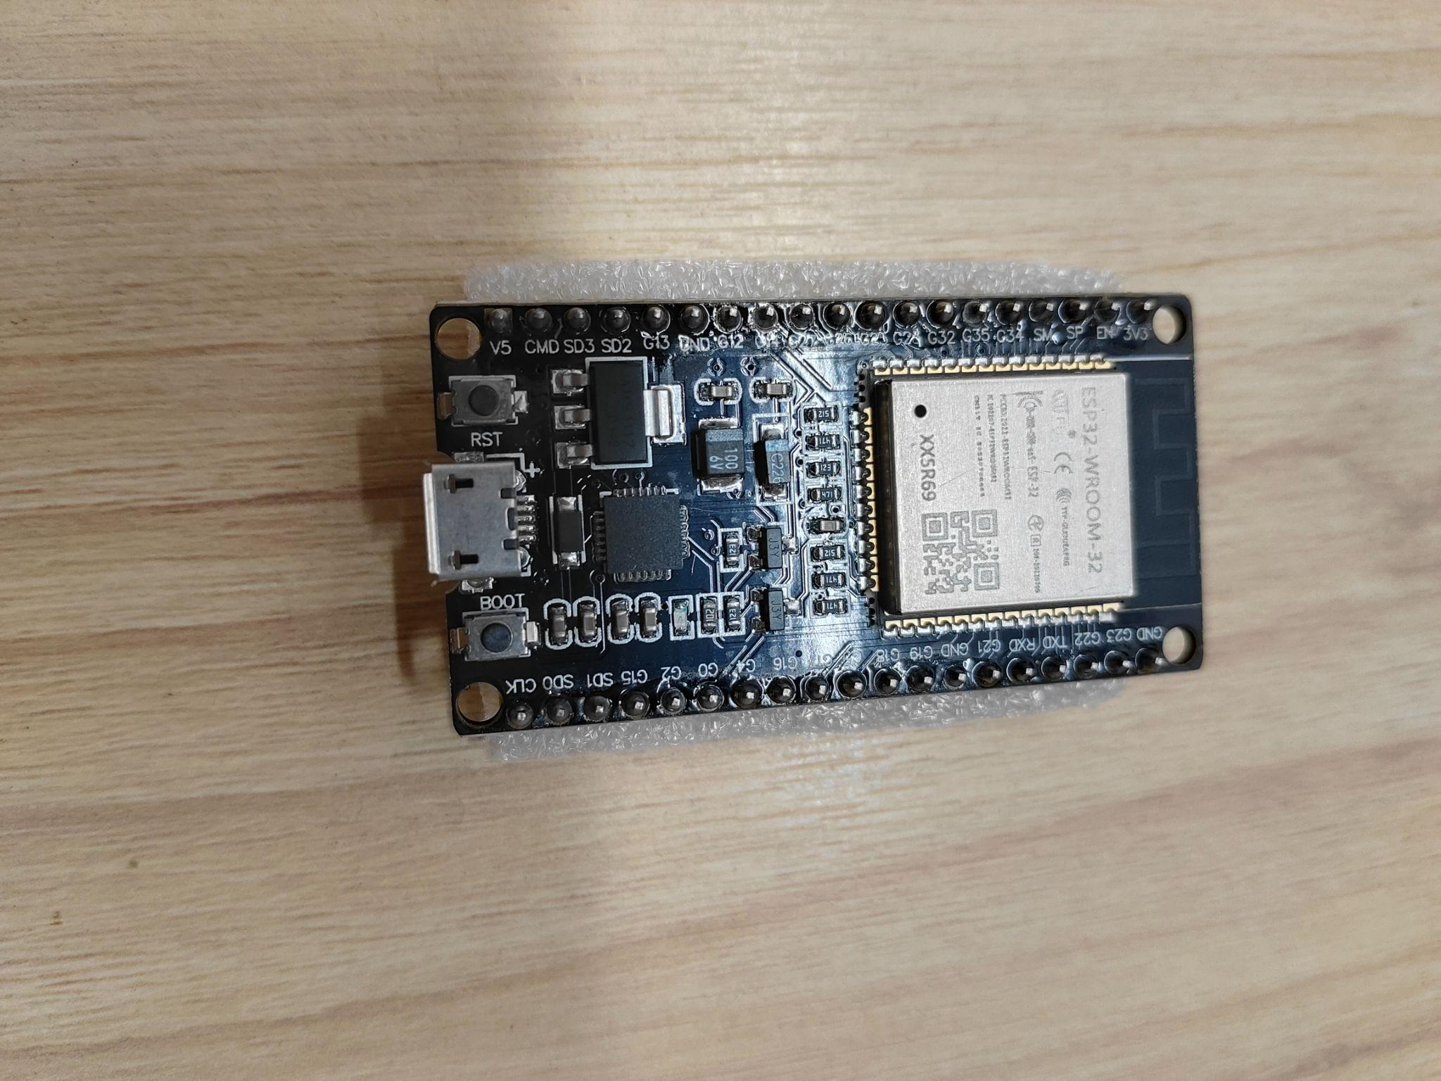
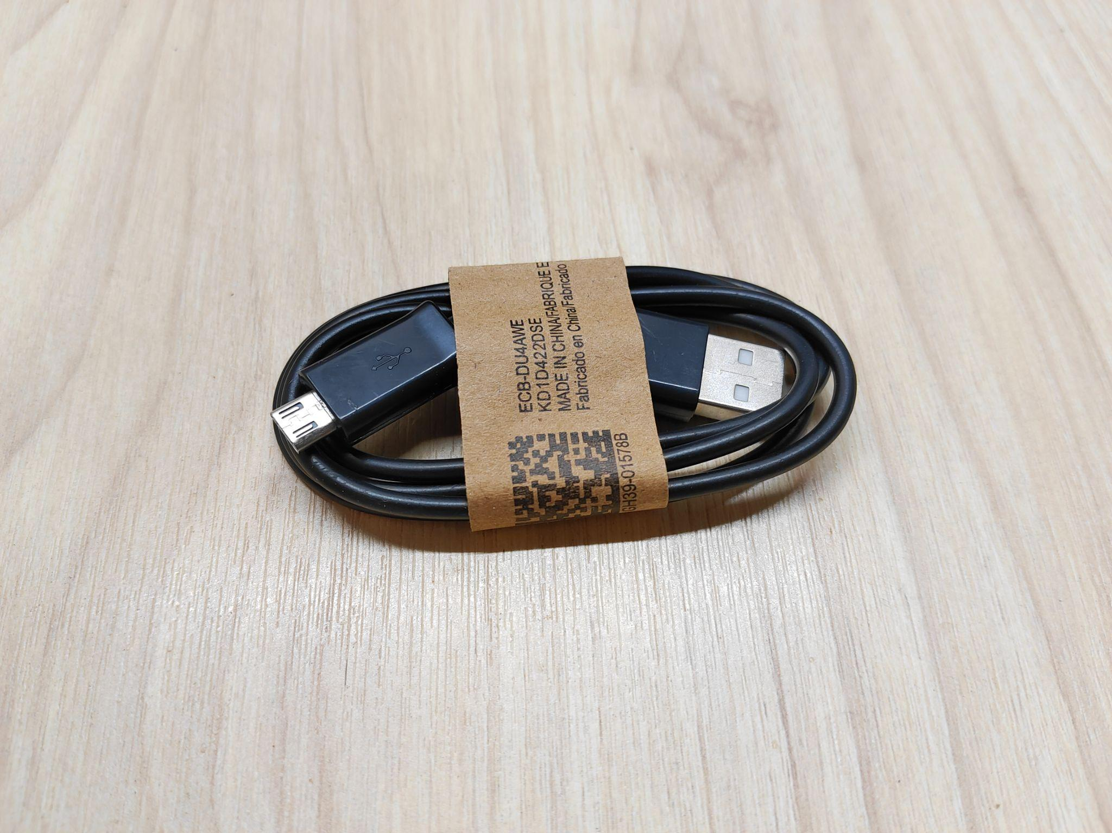
▲ESP32
▲Micro USB 數據線

Slide 6
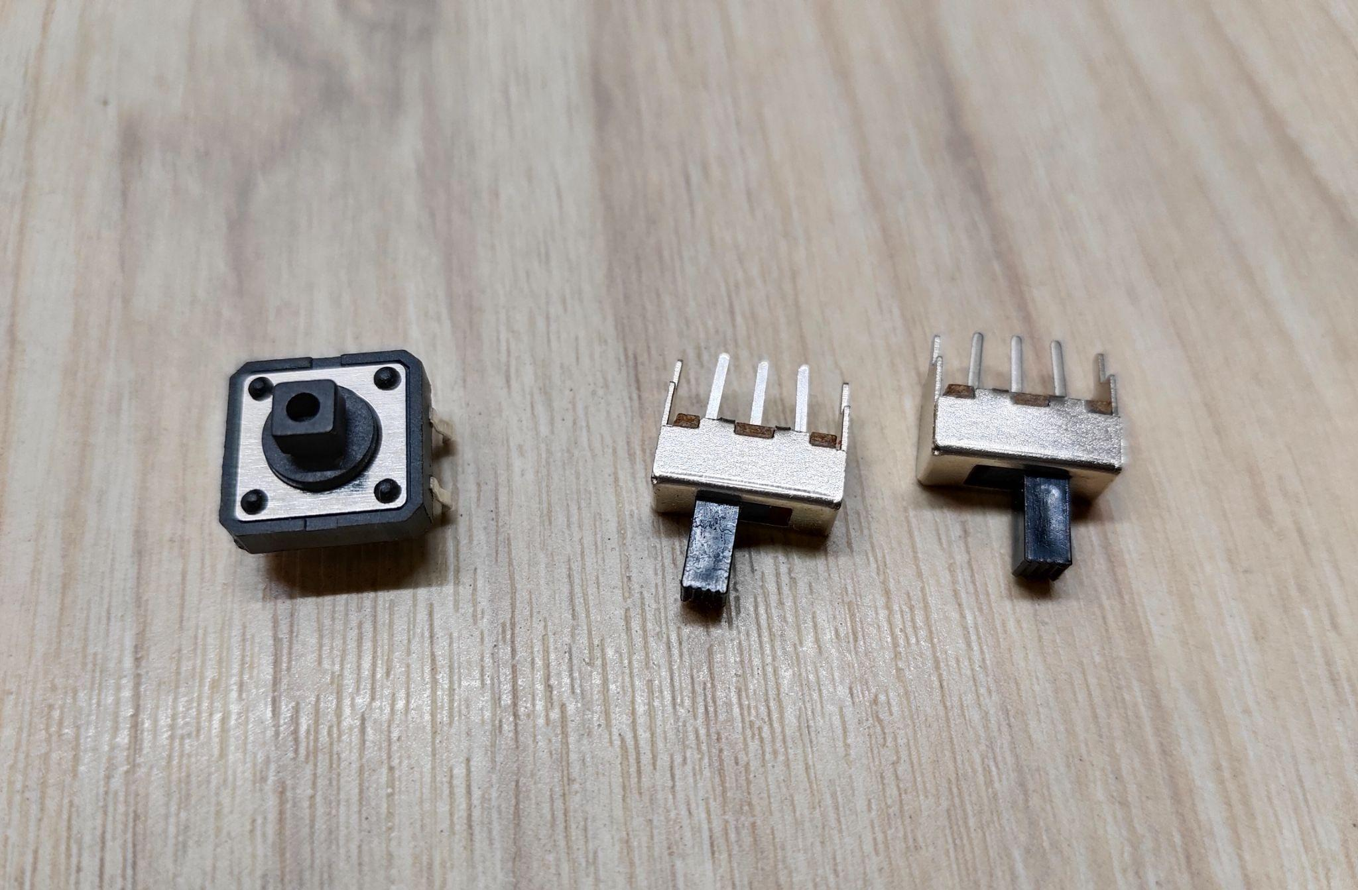
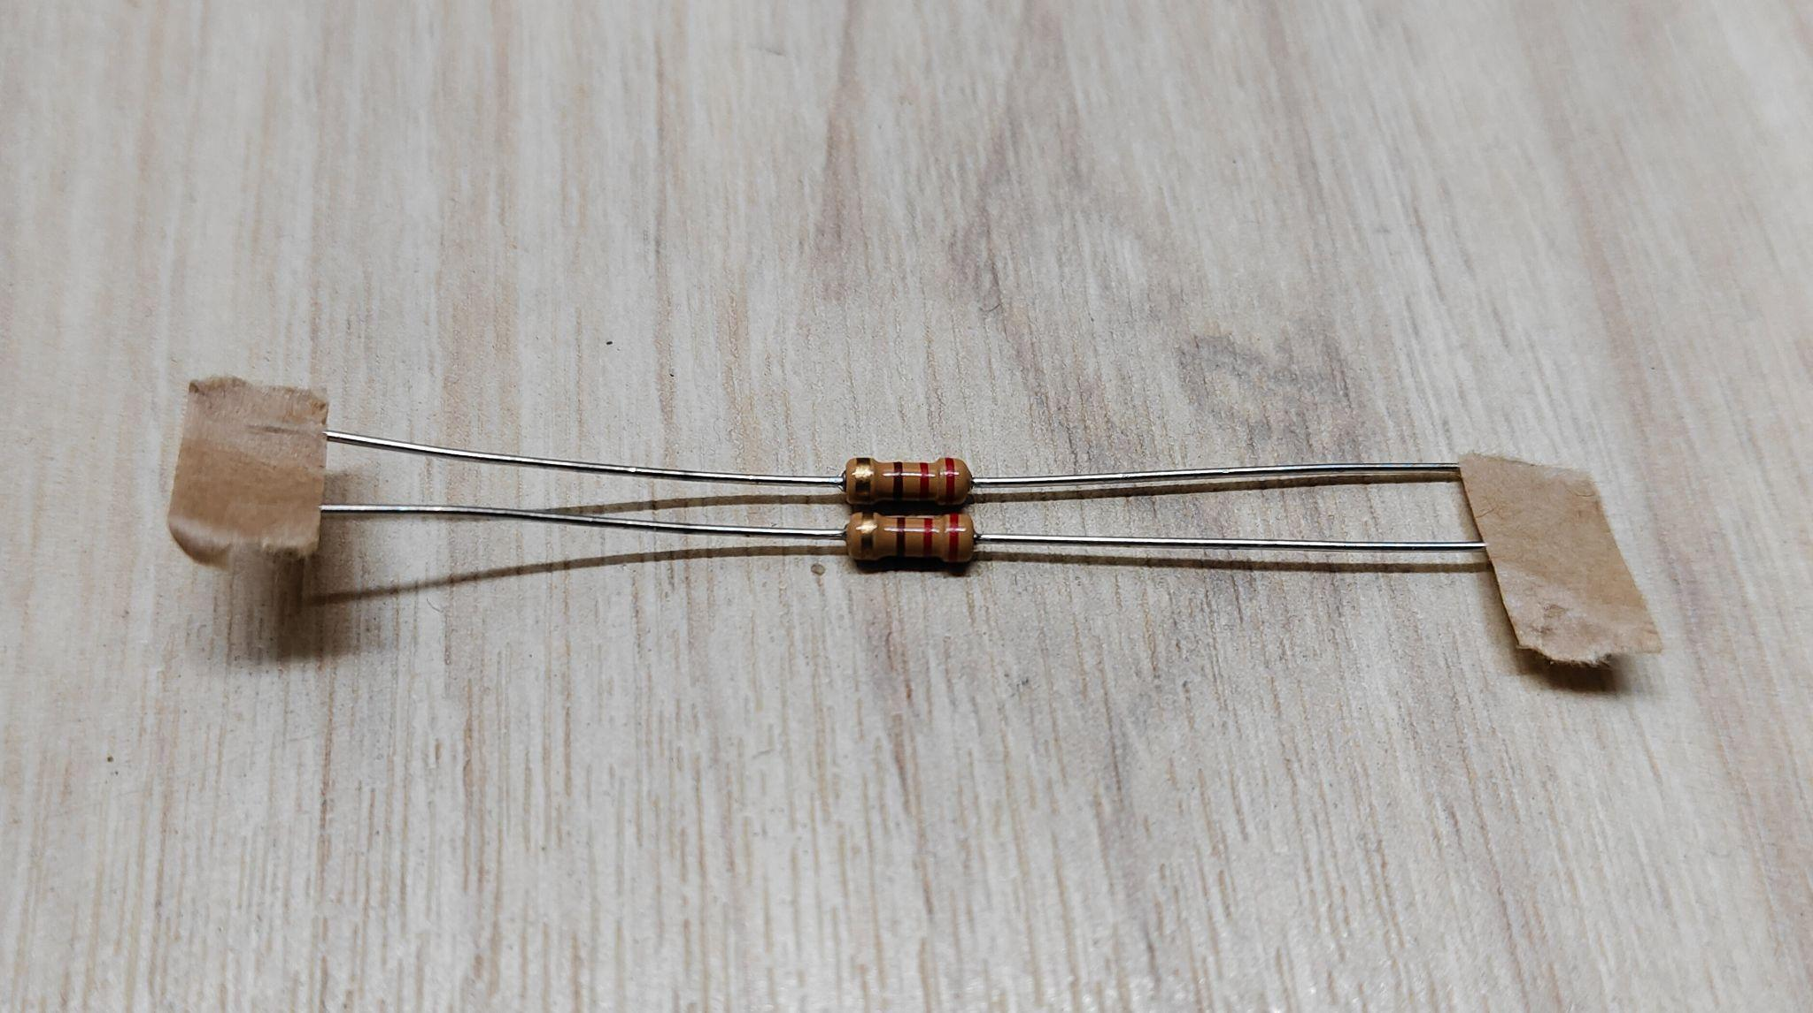
▲按鈕開關 及 滑動開關
▲電阻器

Slide 7
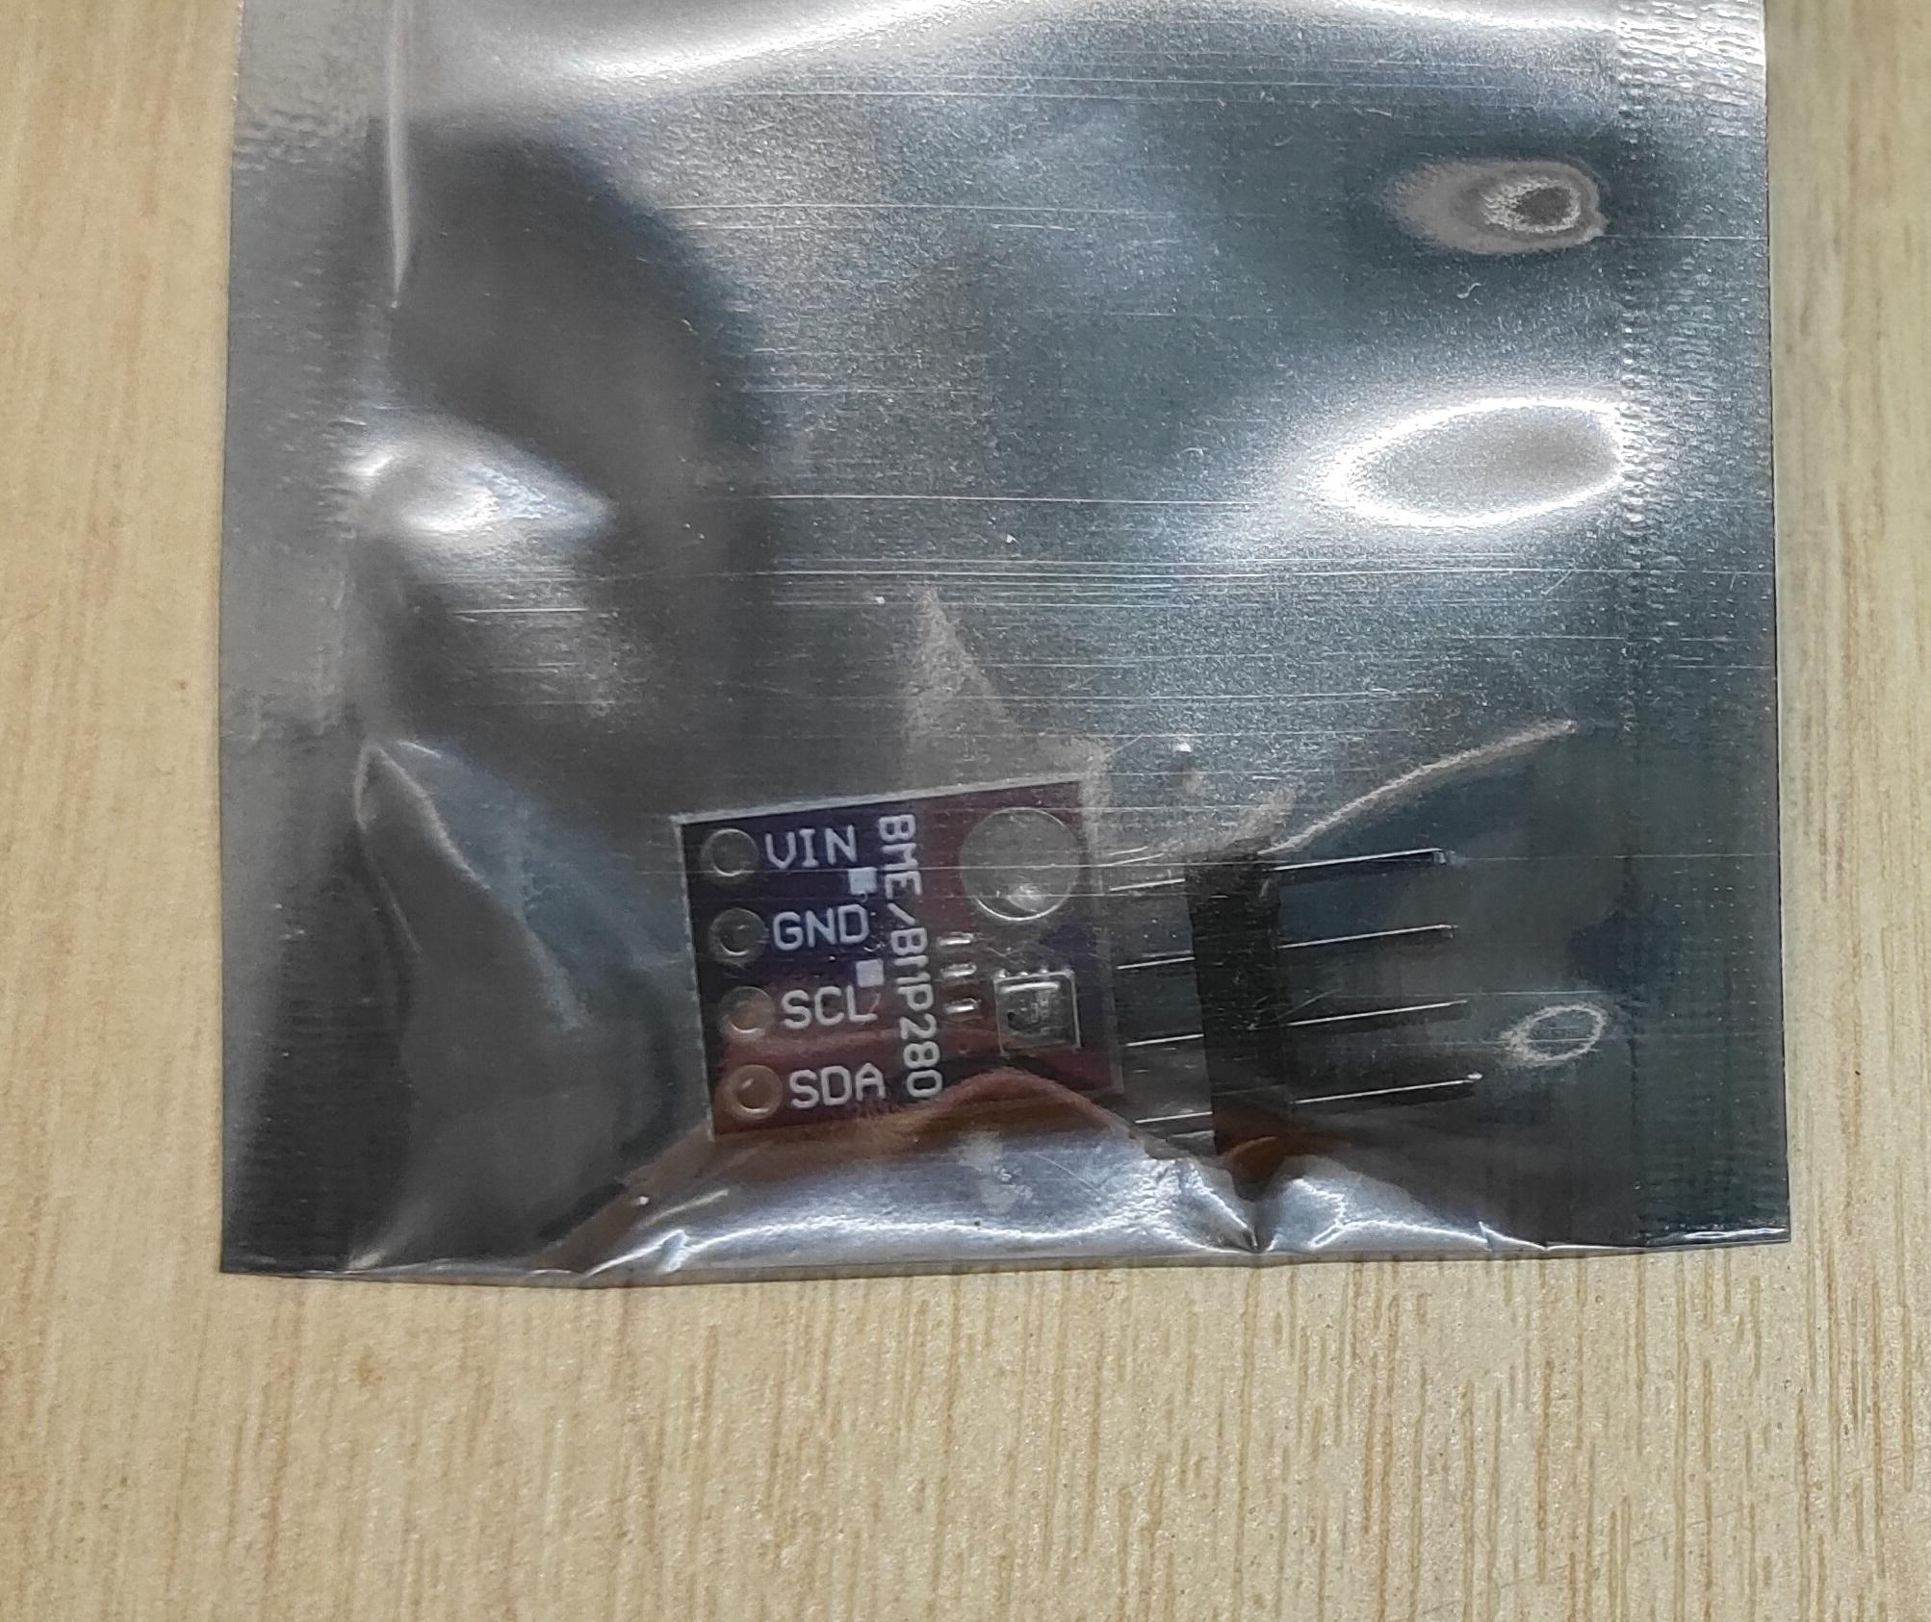
▲BME280

Slide 8
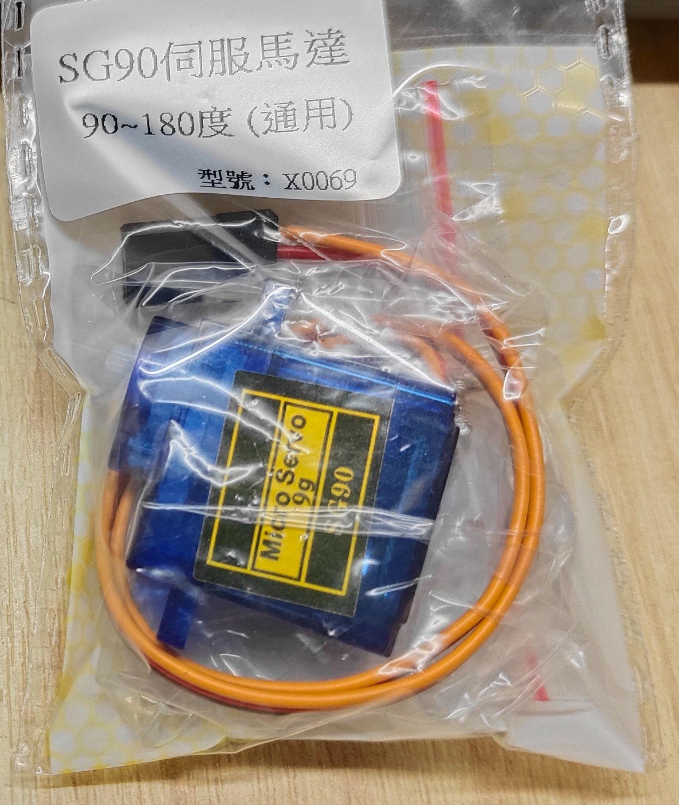
▲伺服馬達

Slide 9
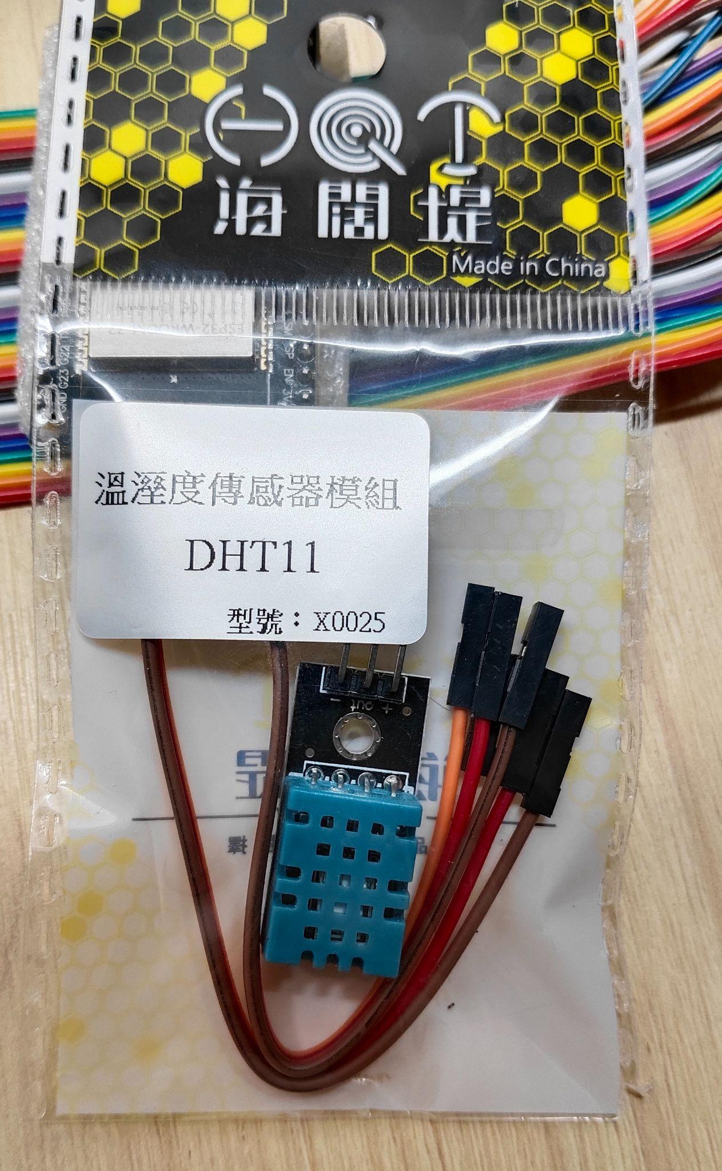
▲DHT11

Slide 10
▲伺服馬達

Slide 11
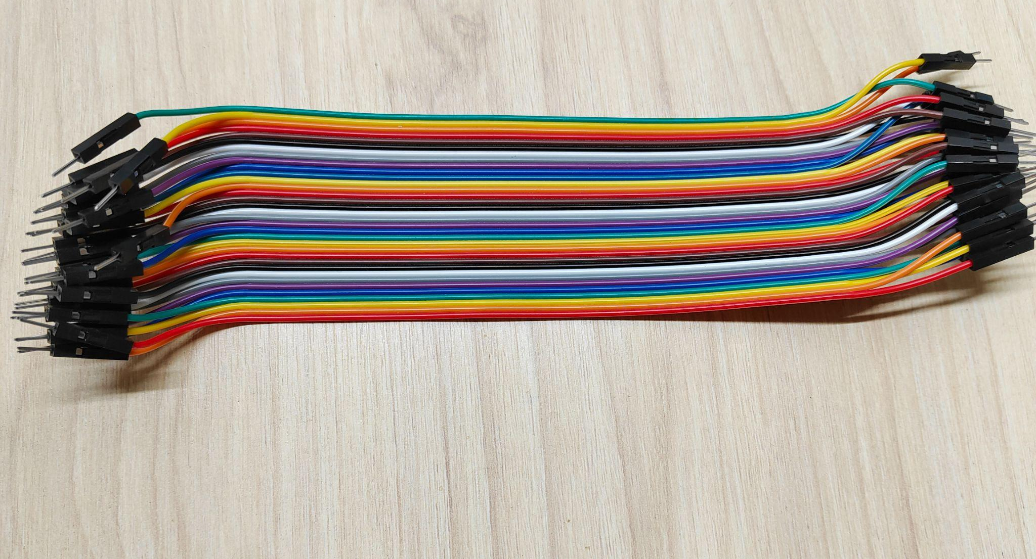
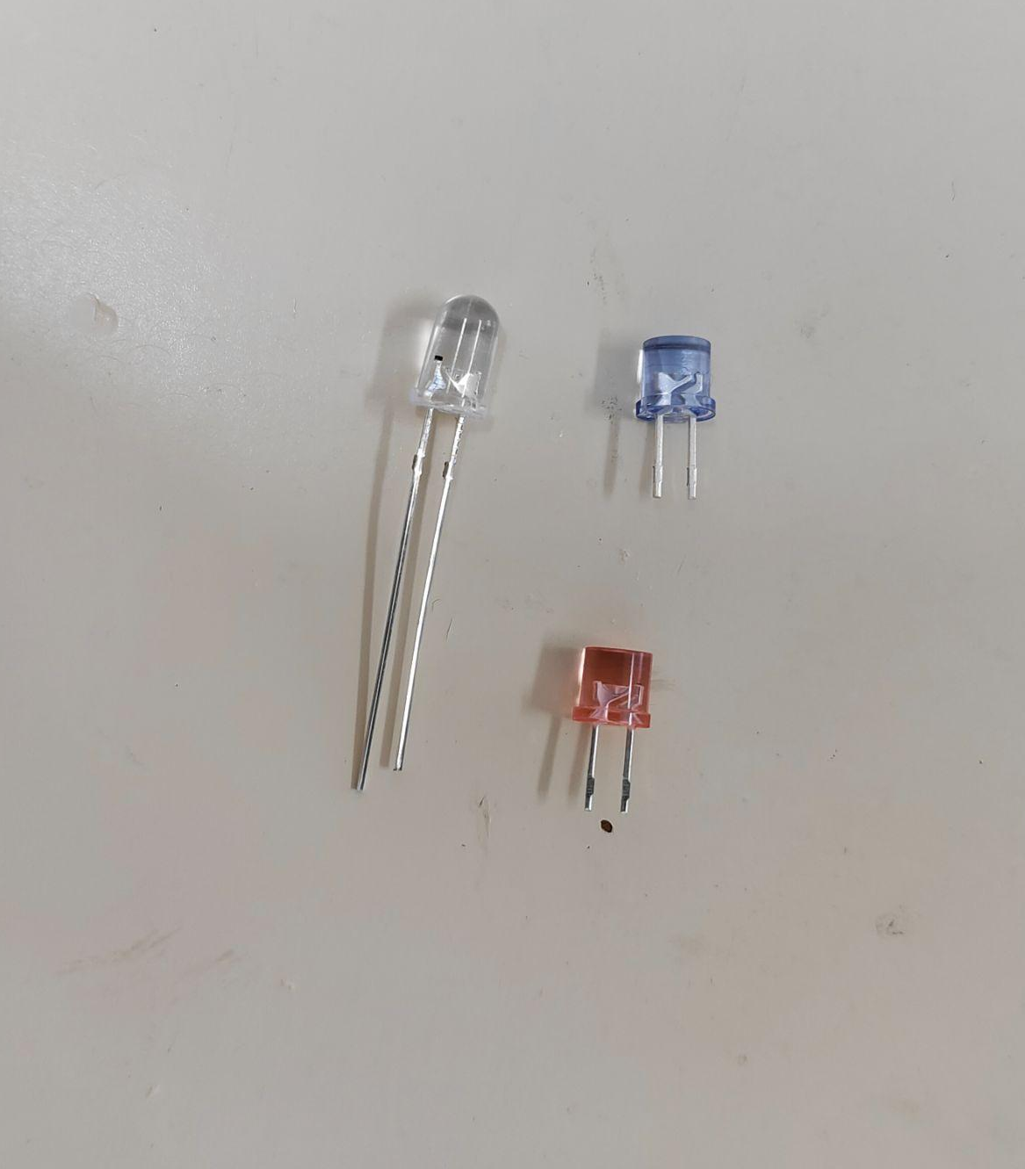
green
blue
red
▲杜邦線
▲LED

Slide 12
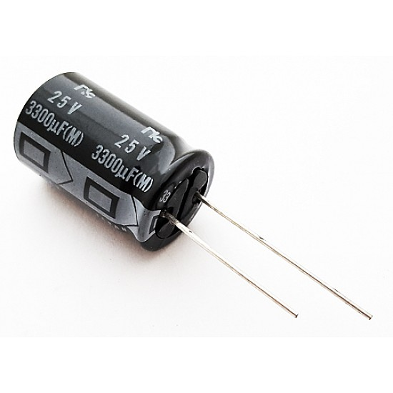
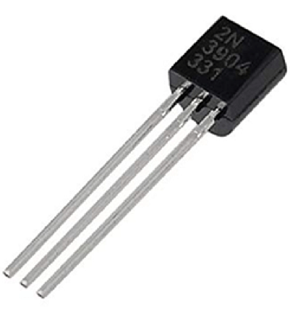
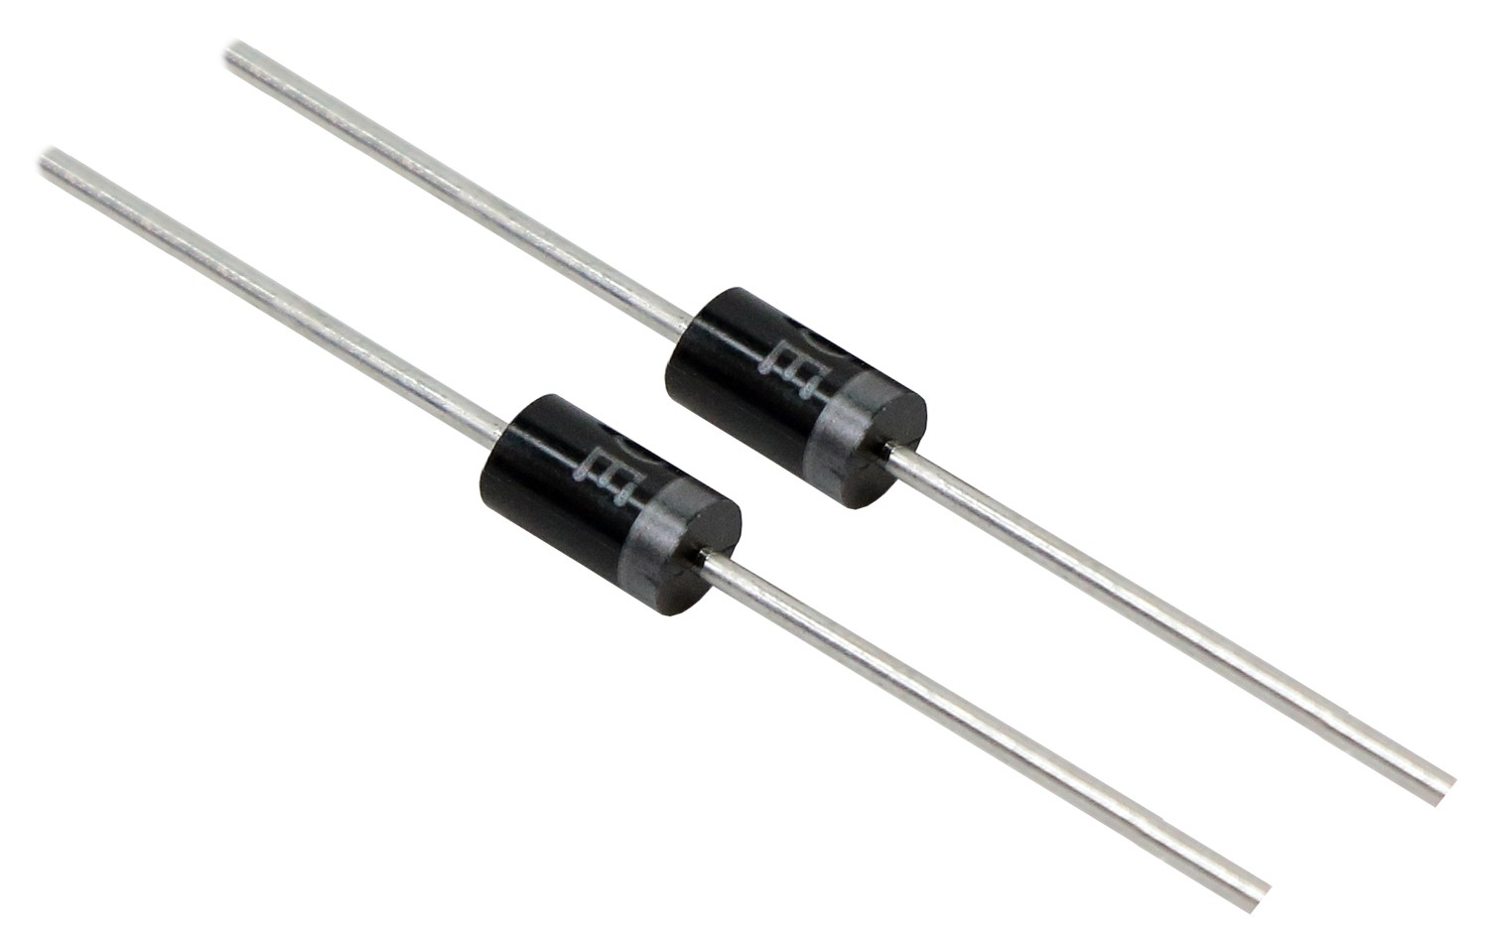
▲電晶體(transistor)
▲二極體 (diode)
▲電容 (capacitor)

